Slide 1
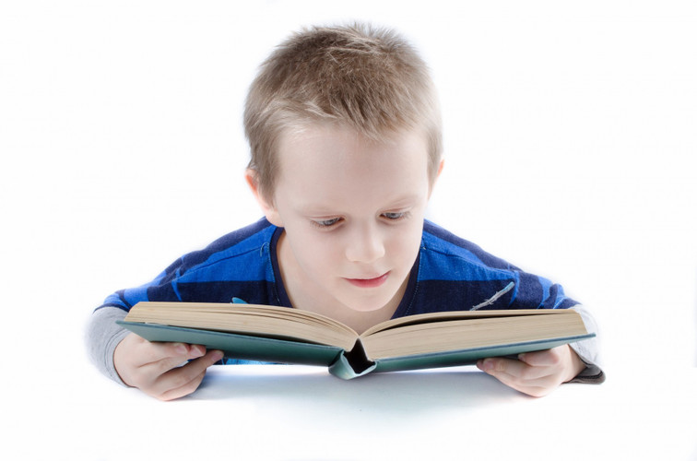
《习作例文》
语文精品课件 三年级下册
授课老师：某某 | 授课时间：20XX.XX
某某小学

Slide 2
课前导读
一支铅笔的梦想
习作例文
——《一支铅笔的梦想》

Slide 3

课文精讲
铅笔人人都有，可是你知道吗？有一只老憋在抽屉里的铅笔有自己的梦想，大家想知道它的梦想是什么吗？

Slide 4

课文精讲
默读短文，分析作者是如何想象的，为什么会有这样的想象。
给你一个思路：我一共有几个梦想？

Slide 5
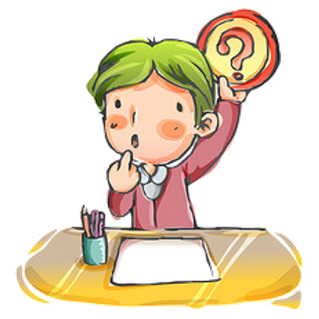
课文精讲
第一个梦想：溜出教室
一
支
铅
笔
种在稿纸上的字
第二个梦想：跳进荷塘
第三个梦想：躲到菜园
第四个梦想：来到小溪边
第五个梦想：跑到运动场上

Slide 6
课文精讲
认真想一想：铅笔为什么会有这些梦想呢？
(1)当铅笔经常闷在抽屉里,没有自由,没有快乐,很寂寞,孤独,郁闷时想到了一个办法就是溜出教室。
(2)铅笔又钻进了池塘里,发生了什么?它想来到荷塘,用自己的大伞为小鱼、青蛙助兴。
逃出教室
喜欢与别人分享快乐

Slide 7
课文精讲
(3)铅笔还去了果园里,参加小兔子他们的派对,铅笔化身成了豆角,丝瓜。这样就没人发现了!
(4)它还想来到小溪边,一会儿玩水的鸟儿当船桨,一会儿为搬家过河的蚂蚁做船。
多么聪明的铅笔
乐于助人

Slide 8
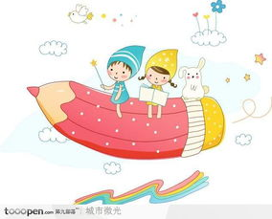
课文精讲
(5)它想跑到运动场上,成为小动物们的运动工具。
乐于奉献

Slide 9

课文精讲
通过阅读，你认识了一支怎样的铅笔？
一支快乐、向往自由、贪玩的铅笔。
一支充满正能量的铅笔
一支喜欢与别人分享快乐的铅笔。
一支热情、乐于助人的铅笔。

Slide 10
课文精讲
文中重复使用“哈,多么好玩儿!多么开心!”有什么作用?
重复使用这些句子，表达出铅笔的心情快乐无比，这是想象的力量，想象使人变得幸福、快乐。

Slide 11

课文精讲
你觉得，铅笔的这些梦想合理吗？为什么？
伞、豆角、丝瓜、撑伞、标枪和铅笔一样，都是细长的，所以铅笔的这些梦想非常合理、自然。

Slide 12
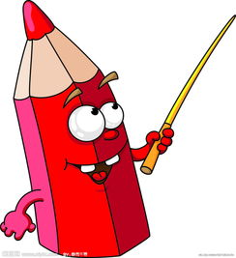
课文精讲
思考：作者为什么能把铅笔的梦想写得这么生动有趣呢？
这篇文章之所以写得具体生动，亲切感人，其中最重要的一个原因是作者敢于大胆想象、合理想象、充满正能量的想象。因此，同学们在想象时要注重这些方面。

Slide 13
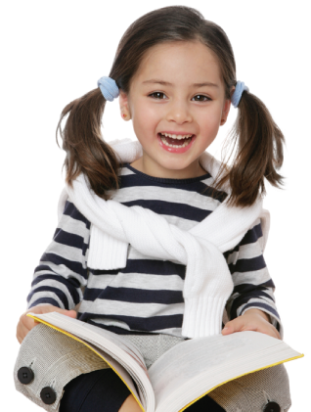
课堂小结
同学们，我们刚刚学的两篇课文都充满了作者的奇思妙想。它们奇在哪里?又妙在何处呢？课下，请同学们选择一篇课文，说说它的奇妙之处。

Slide 14

板书设计
习作：一支铅笔的梦想
大胆想象
合理想象
充满正能量的想象
习作：尾巴它有一只猫
反向思维 有趣 自负

Slide 15
感谢各位的聆听
语文精品课件 三年级下册
授课老师：某某 | 授课时间：20XX.XX
某某小学

